Slide 1
考试安排
拟：2026 - 01 - 13（第20周周二）19:00-21:30
一、
考试时间:
(略)
(以各学院正式通知为准)
考试地点:
(略)
二、
答疑（拟）
时间： 2025-01-08 09:00-16:00
地点：科技楼南 706 会议室

Slide 2
考试题型
一、判断题 ( 10 小题 20分 )
二、填空题 ( 10 小题 30分 )
三、计算题 ( 5 大题 40分 )
矩阵论
数值分析
数理统计
四、 证明题 ( 1 大题 10分 )

Slide 3
第一部分：矩阵论
线性空间与线性变换，线性组合，线性相关与线性无关
线性空间的基底，维数，坐标，基底之间的变换
子空间，子空间的运算，不变子空间
线性变换，线性变换的矩阵表示，线性变换的核与值域，
线性变换的对角阵表示， 线性变换的特征子空间，
线性变换的对角化
Jordan阵，最小多项式
矩阵的分解：三角分解，满秩分解，UR分解，SVD分解，
正规矩阵

Slide 4
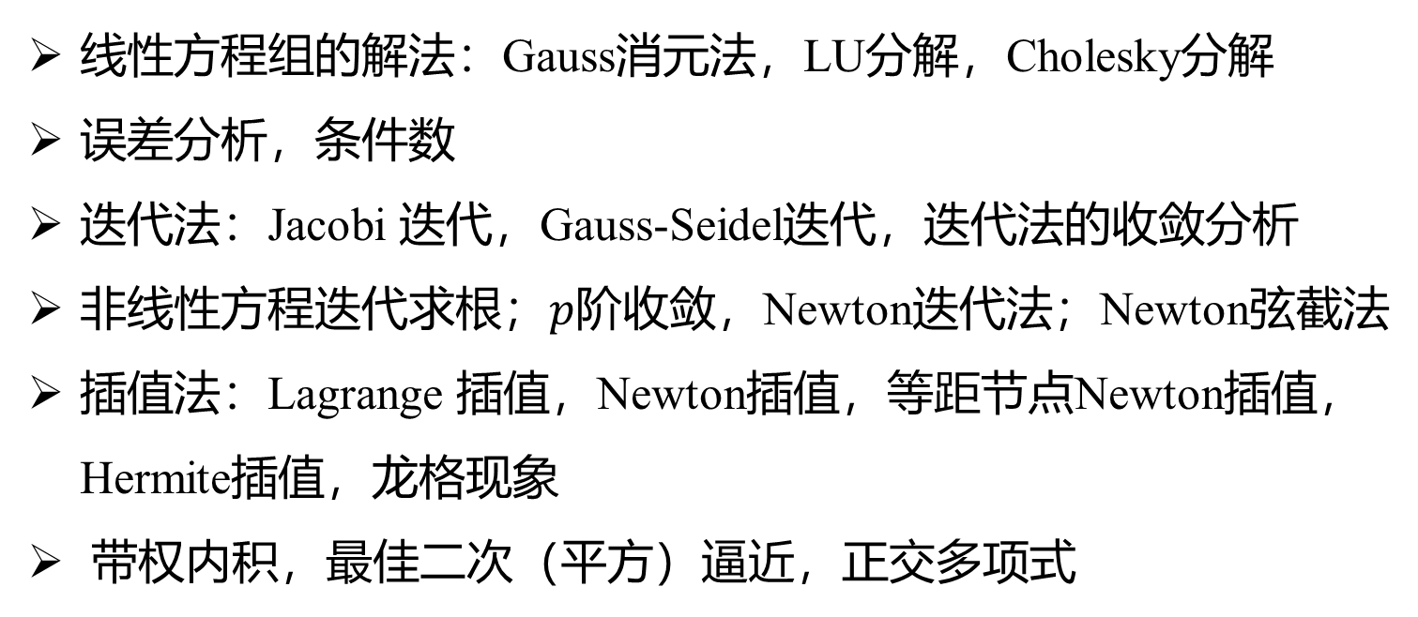
第二部分：数值分析
线性方程组的解法：Gauss消元法，LU分解，Cholesky分解
误差分析，条件数
迭代法：Jacobi 迭代，Gauss-Seidel迭代，迭代法的收敛分析
非线性方程迭代求根；$p$阶收敛，Newton迭代法；Newton弦截法
插值法：Lagrange 插值，Newton插值，等距节点Newton插值，Hermite插值，龙格现象
带权内积，最佳二次（平方）逼近，正交多项式

Slide 5
第二部分：数值分析
第二部分：数值分析-续
曲线拟合的最小二乘法，正交多项式的最佳二次逼近
梯形，Simpson积分公式
插值型求积公式
求积公式的收敛性与稳定性
Newton-Cotes求积公式
Euler 格式求ODE，改进Euler法
ODE数值求解的误差与计算精度
Runge-Kutta方法
ODE单步法的收敛性与稳定性

Slide 6
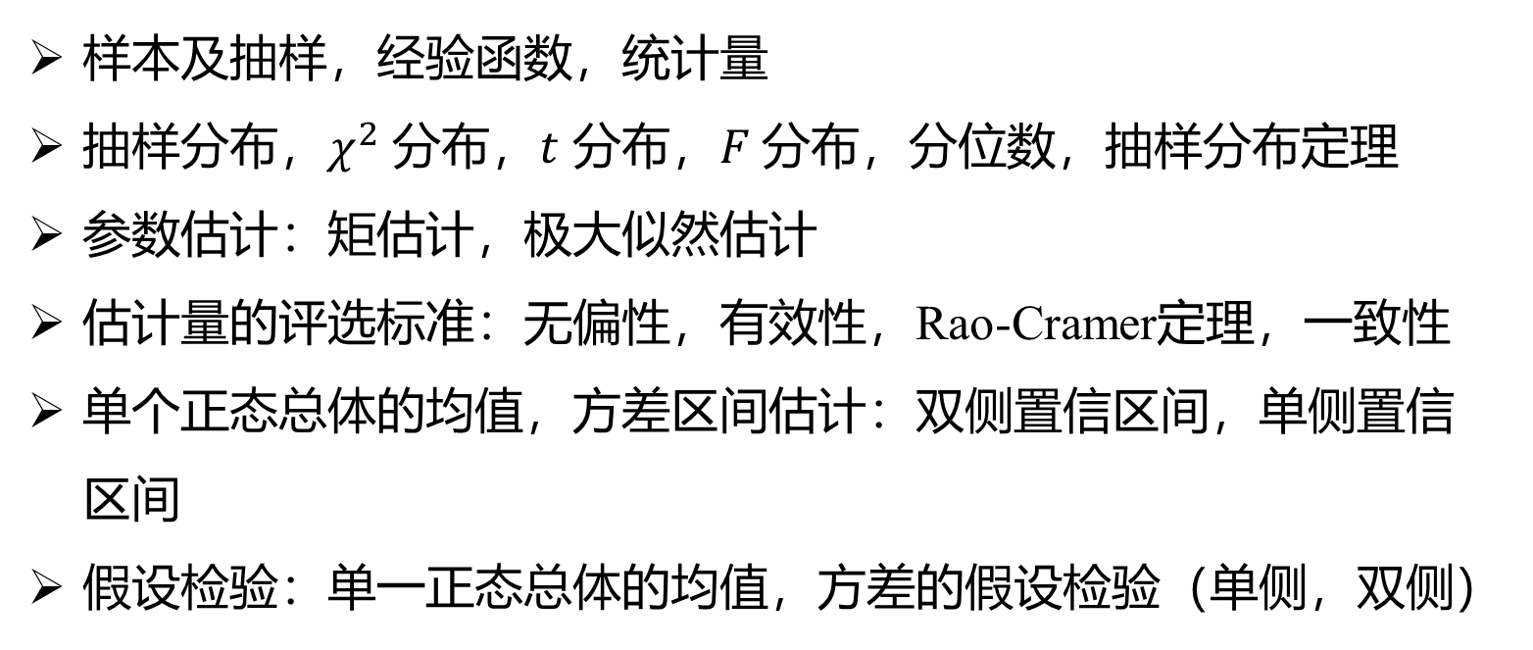
第三部分：数理统计
样本及抽样，经验函数，统计量
抽样分布，$χ^{2}$ 分布，$t$ 分布，$F$分布，分位数，抽样分布定理
参数估计：矩估计，极大似然估计
估计量的评选标准：无偏性，有效性，Rao-Cramer定理，一致性
单个正态总体的均值，方差区间估计：双侧置信区间，单侧置信区间
假设检验：单一正态总体的均值，方差的假设检验（单侧，双侧）

Slide 7


